Slide 1
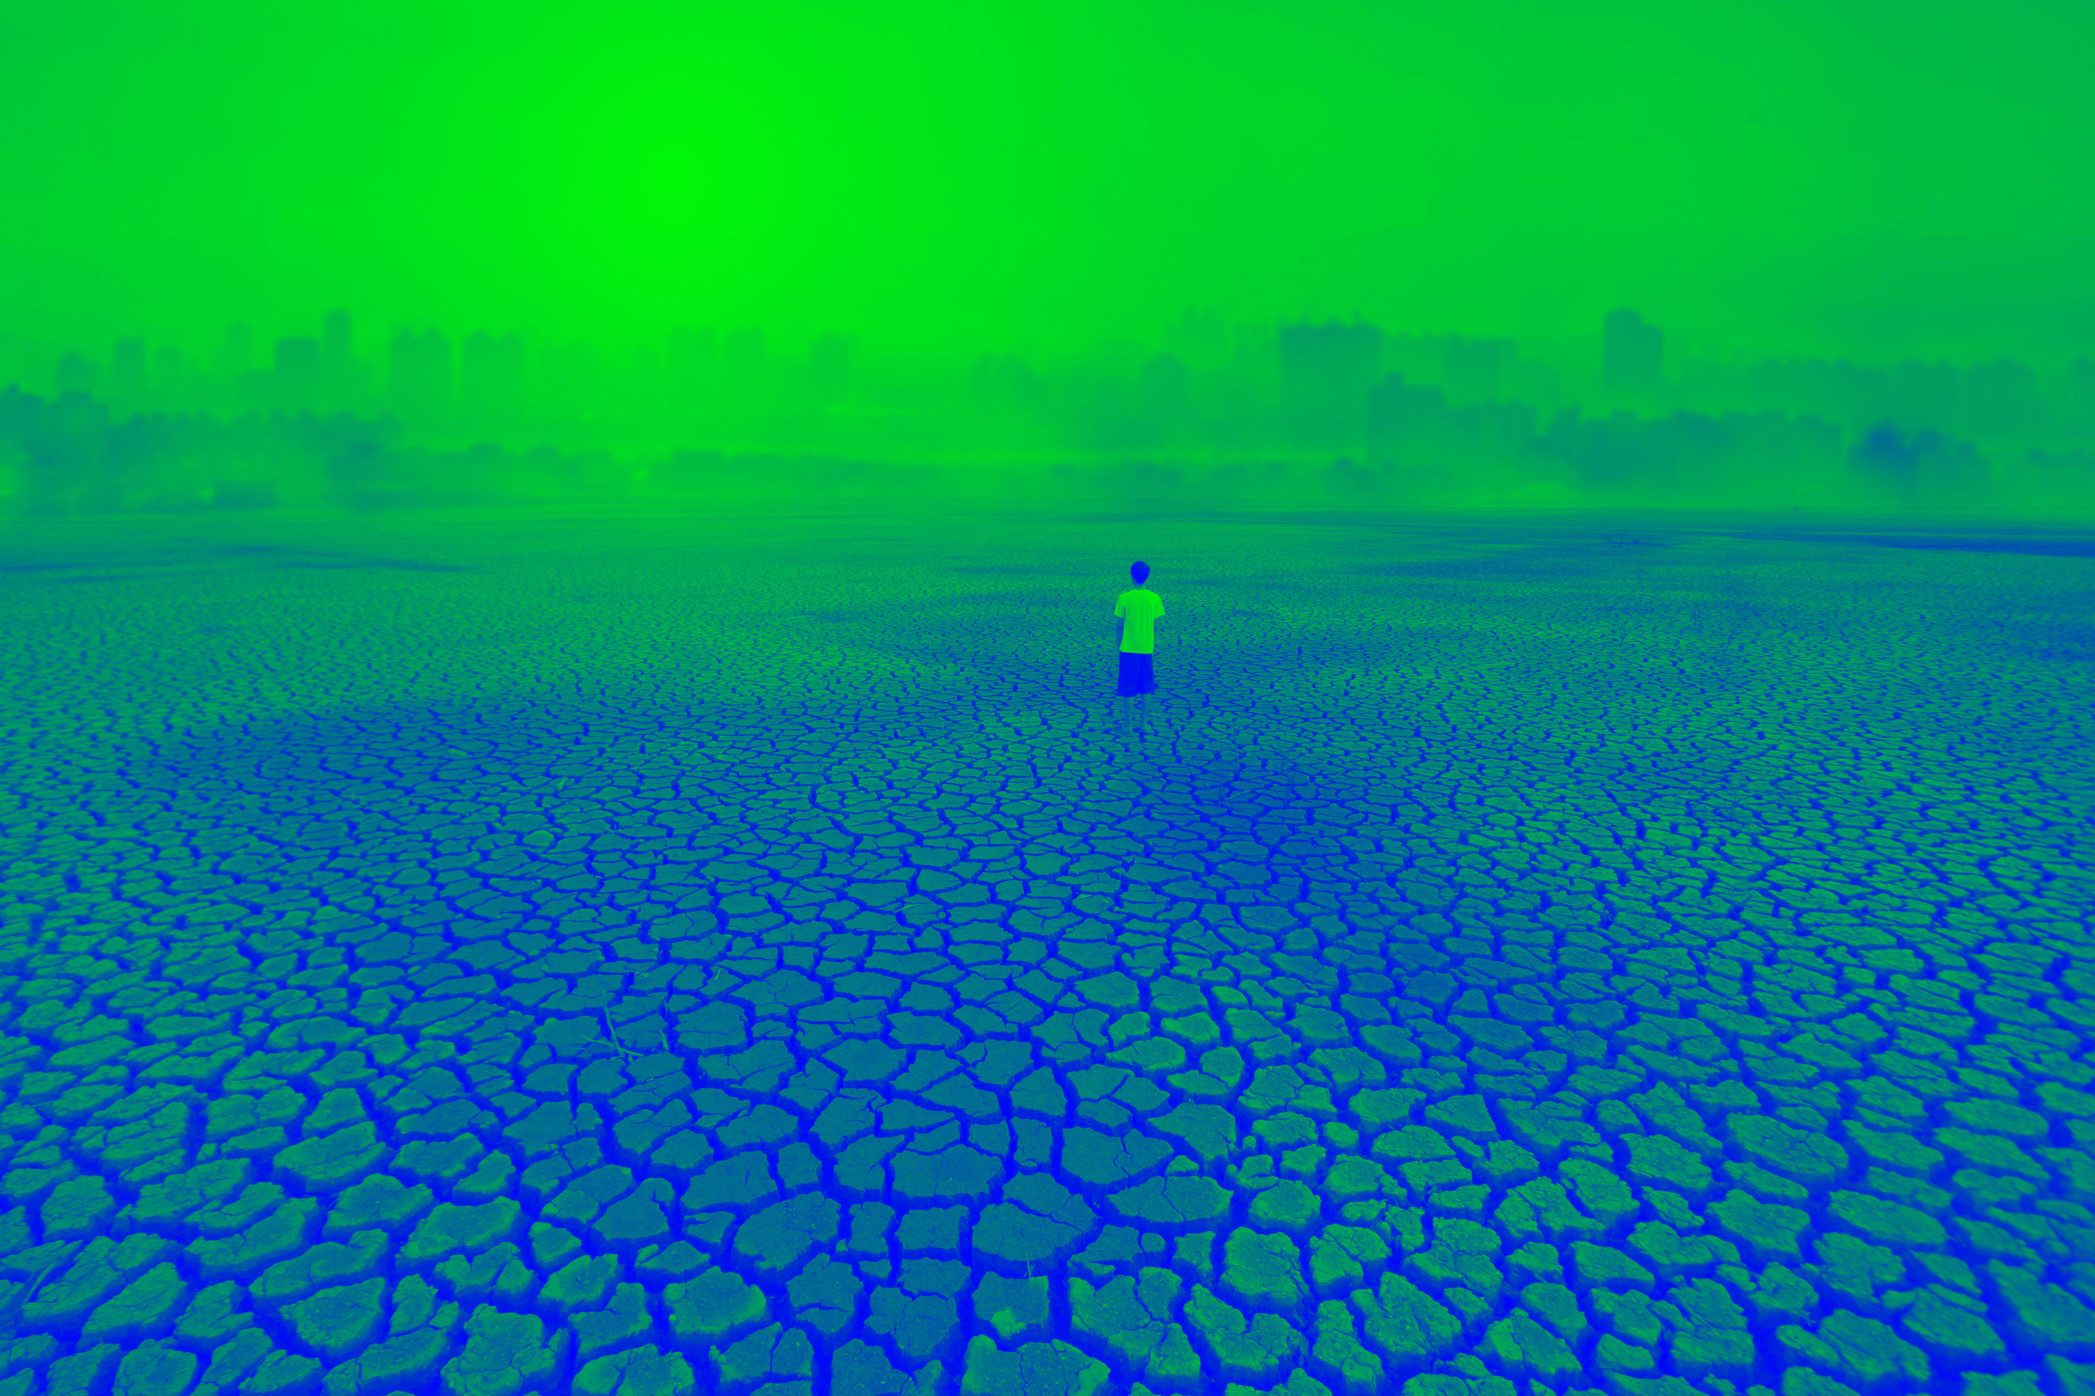
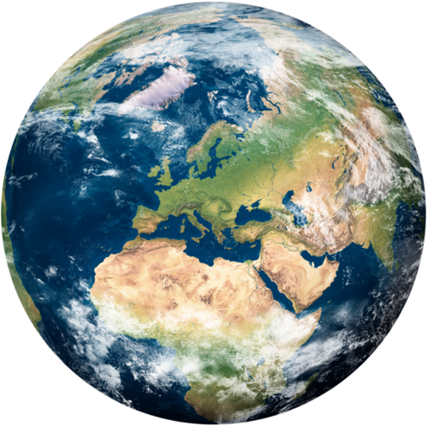

Atharrachadh na gnàth-shìde
ATHARRACHADH NA GNÀTH-SHÌDE AGUS DIAN-THACHARTASAN SÌDE

Slide 2
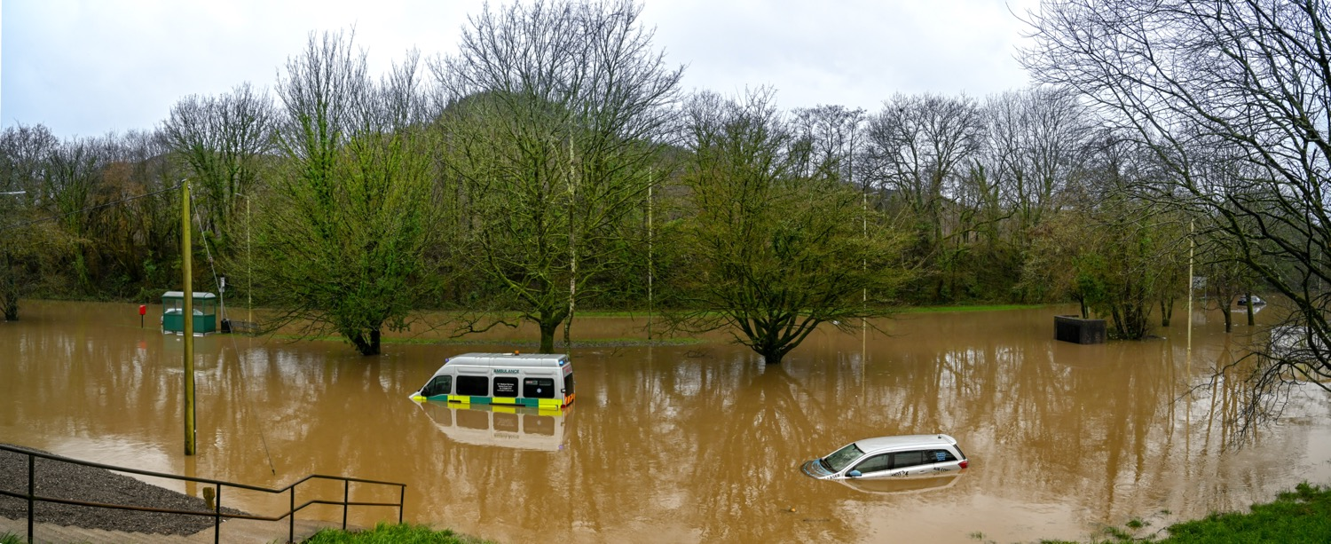
’S e dian-shìde a th’ ann nuair a tha an t-sìde gu math eadar-dhealaichte bhon phàtran sìde àbhaisteach.
Faodaidh seo tachairt airson aon latha no airson ùine.

Slide 3
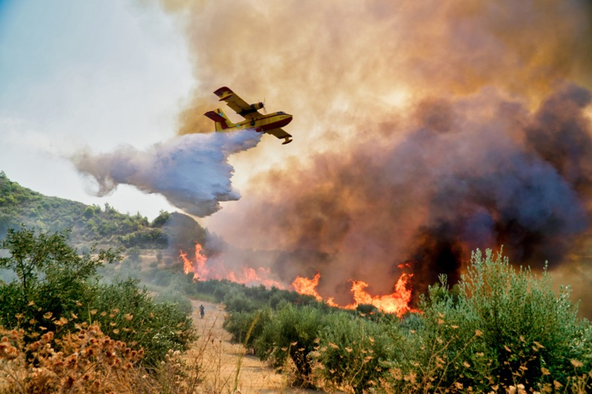
Tha grad-thuil no dian-theas nan eisimpleirean de dhian-shìde anns an RA.
Tha teintean-raoin nan eisimpleir de thachartas sìde anabarrach.
Chan eil iad cumanta san RA ach tha barrachd is barrachd dhiubh a’ tachairt air feadh an t-saoghail.

Slide 4
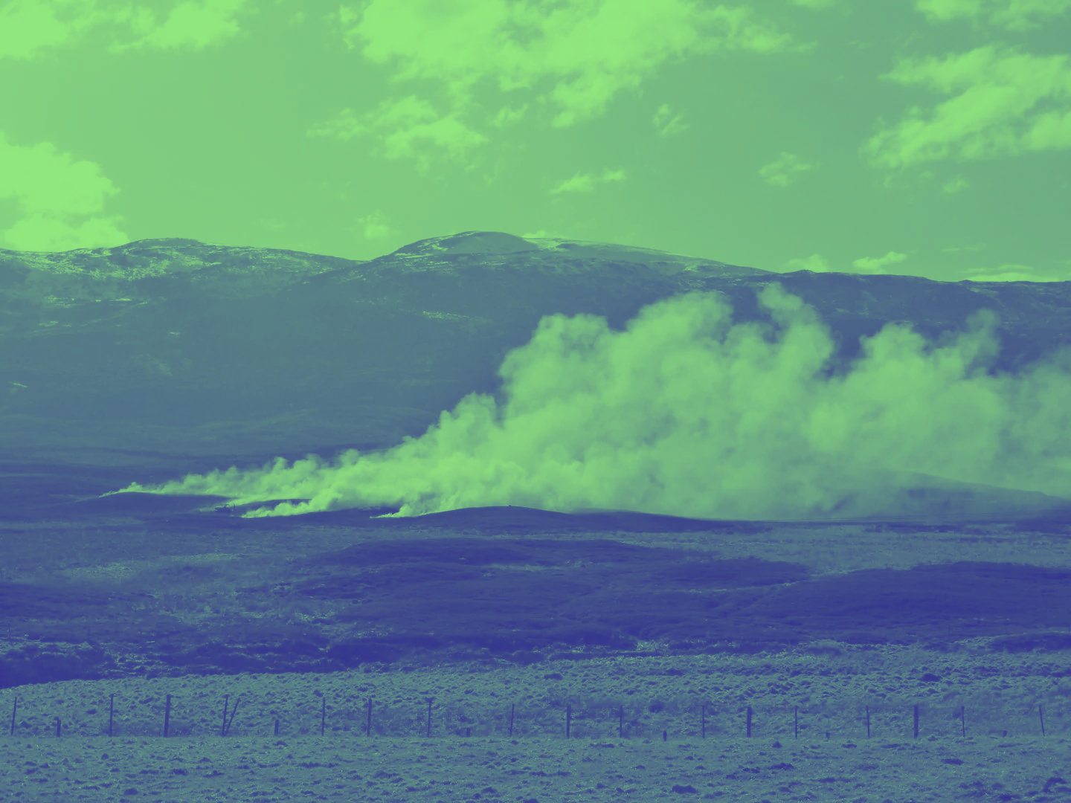
Le atharrachadh na gnàth-shìde, tha e nas coltaiche gum bi tachartasan dian-shìde mar thuiltean, dian-theas agus teintean-raoin ann.

Slide 5
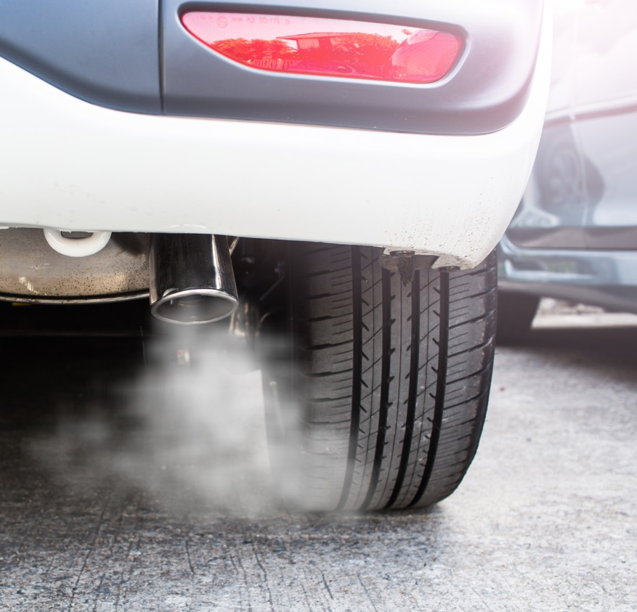
Nuair a tha connaidhean fosail air an losgadh, me, ann an càraichean agus plèanaichean, bidh gasaichean mar carbon dà-ogsaid air an leigeil mu sgaoil agus bidh iad a’ dol dhan àile.
Tha na gasaichean sin air a bhith ann o riamh.

Slide 6
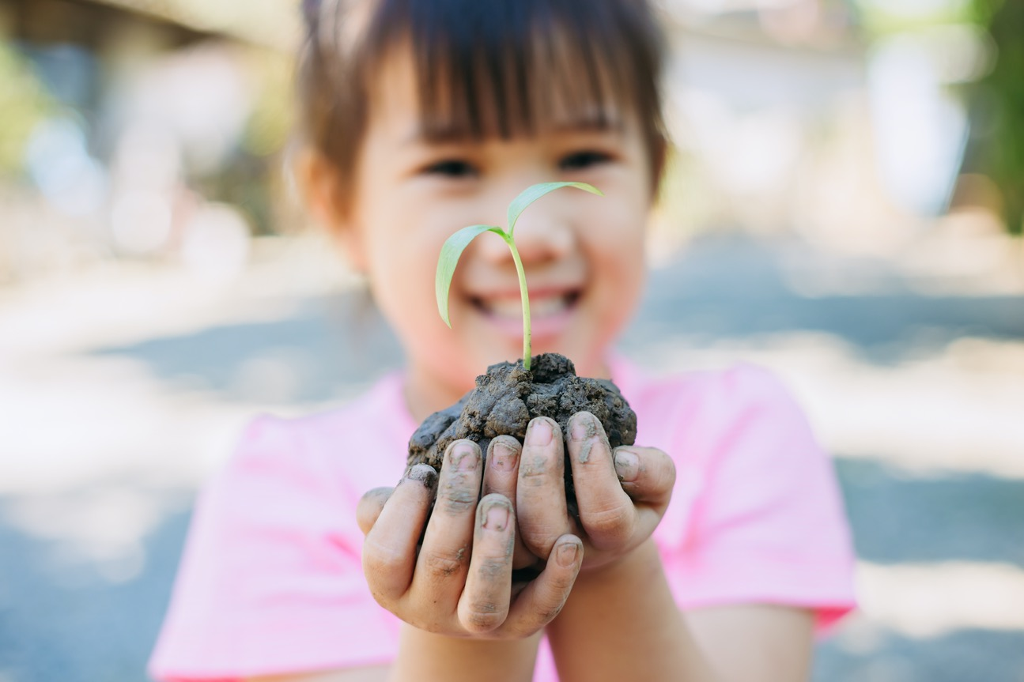
Tha iad deatamach airson leigeil le lusan, beathaichean agus daoine soirbheachadh air an Talamh.

Slide 7
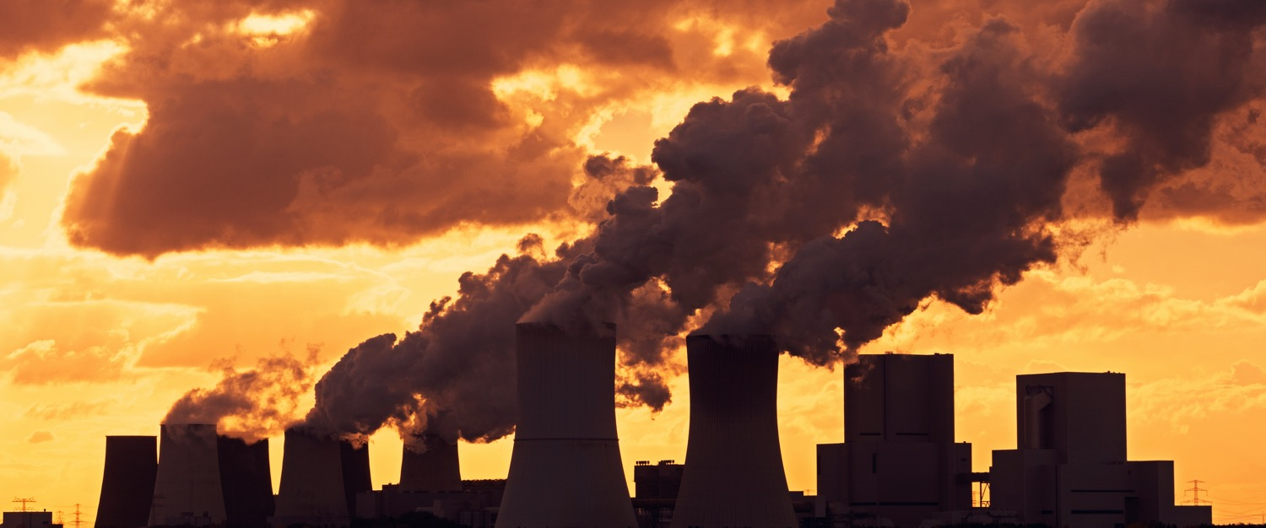
Mar as motha de na connaidhean fosail a tha air an losgadh, ’s ann as motha de na gasaichean sin a tha air an dèanamh.

Slide 8
Nuair a chruinnicheas na gasaichean sin, ris an canar gasaichean taigh-glainne, tha iad mar phlangaid agus bidh iad
a’ glacadh teas ann an àile na Talmhainn. Air sgàth seo bidh teòthachdan na cruinne ag èirigh agus canaidh sinn blàthachadh na cruinne ri seo.

Slide 9
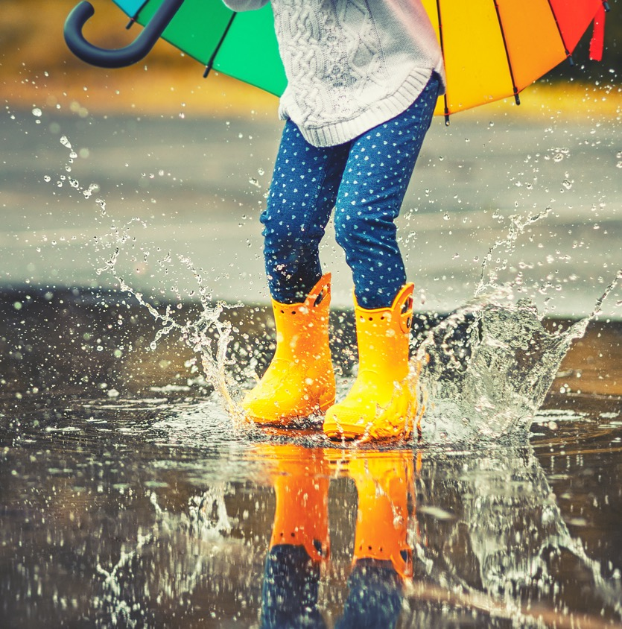
Tha sìde a’ bruidhinn air cò ris a tha e coltach a-muigh gach latha.
Tha mòran fhaclan againn airson innse cò ris a tha an t-sìde coltach: teth, fuar, tioram, grianach, fliuch.

Slide 10
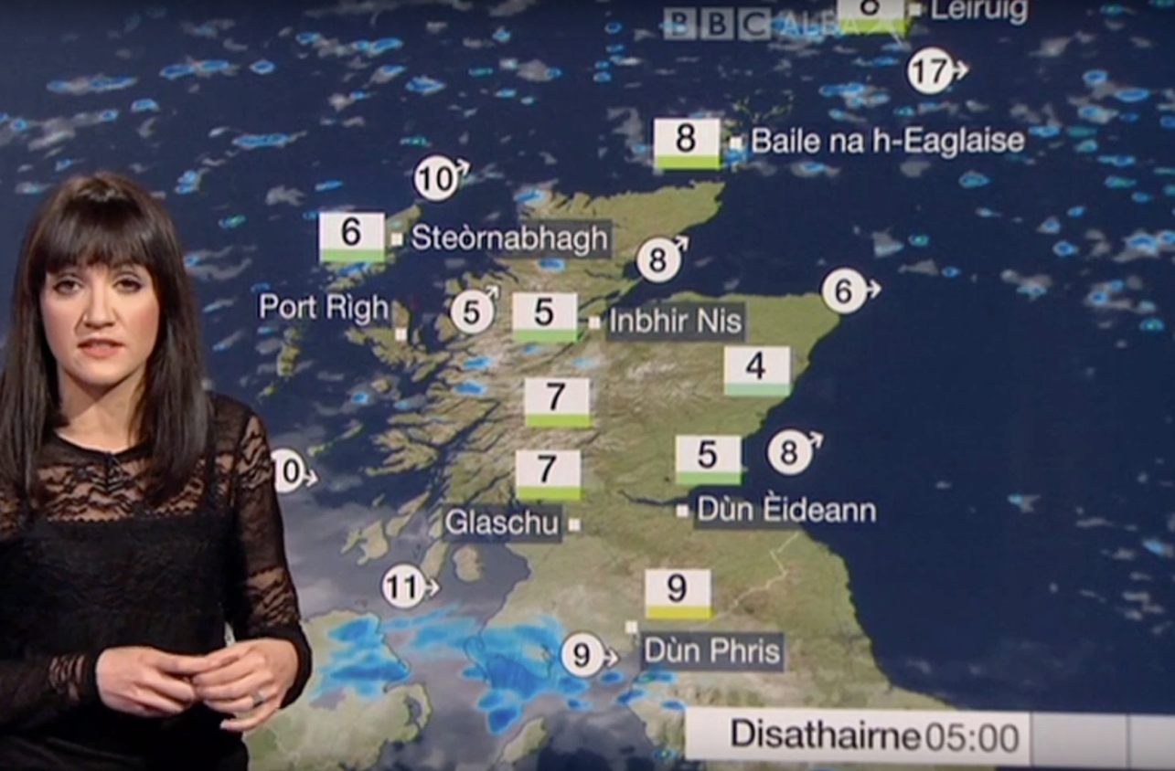
Ann an Alba agus air feadh Bhreatainn, faodaidh an t-sìde a bhith eadar-dhealaichte bho àite gu àite, agus faodaidh an t-sìde atharrachadh bho latha gu latha, agus taobh
a-staigh uair a thìde.

Slide 11
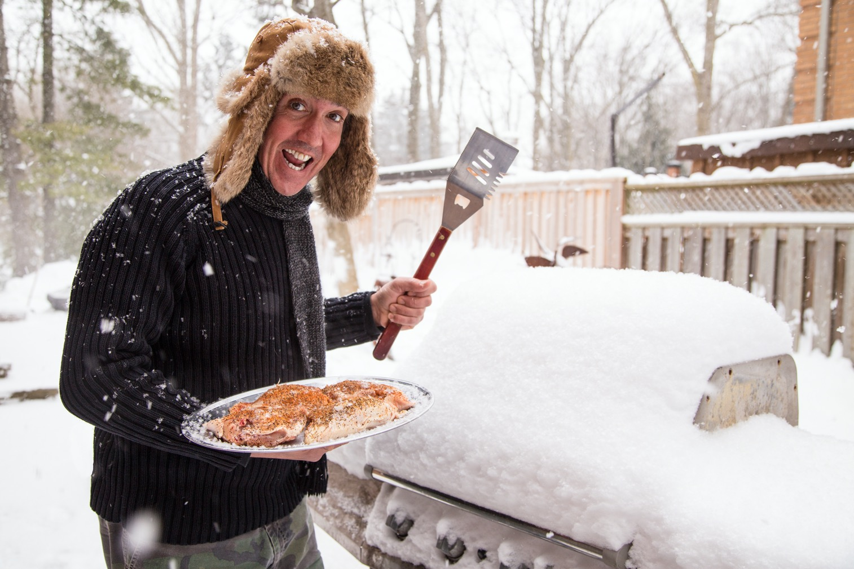
Faodaidh an t-sìde againn atharrachadh gu math luath, fiù ’s ann am madainn. Sin an t-adhbhar gum bi daoine a’ coimhead air an t-sìde grunn thursan mus tèid iad air turas, no a-mach a choiseachd nan cnoc, no a chur barbecue air dòigh.

Slide 12
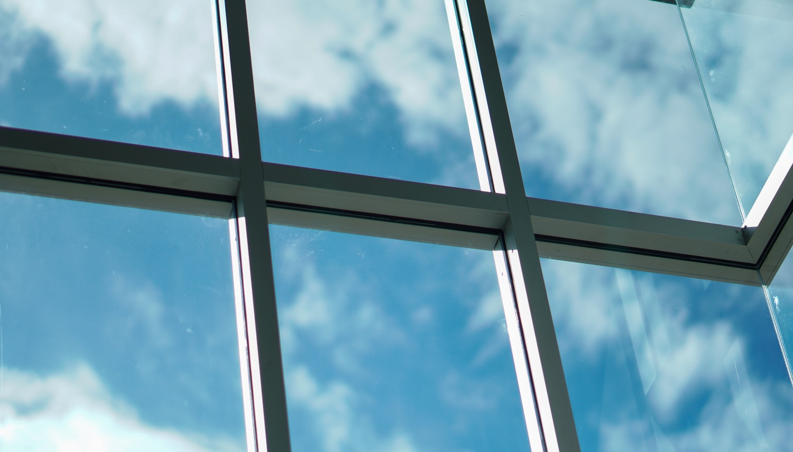
Coimhead a-mach an uinneag.
Cò ris a tha an t-sìde coltach an-diugh?

Slide 13
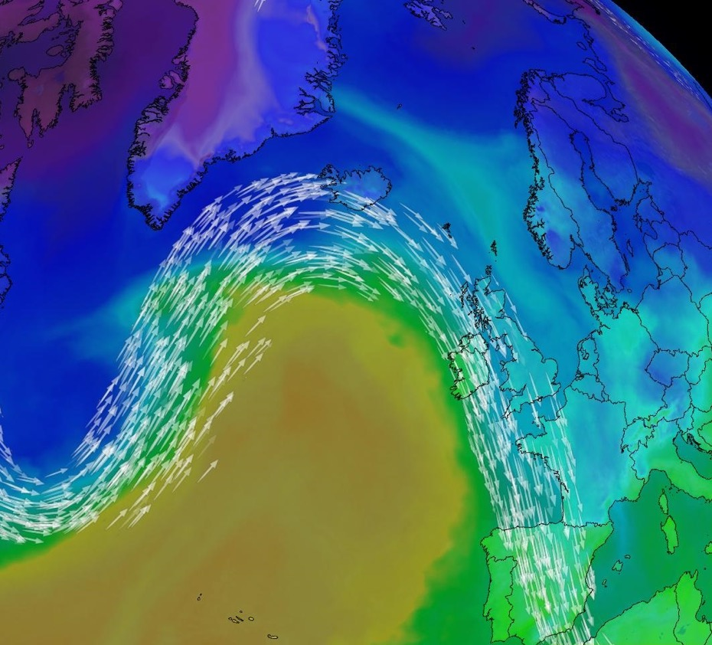
Tha an t-sìde a bhios sinn a’ faighinn air a riaghladh leis na tomadan èadhair a bhios a’ coinneachadh os cionn Bhreatainn, agus leis an diet-shruth.

Slide 14
Tha na còig tomadan èadhair a tha a’ toirt buaidh air an t-sìde againn a’ tighinn bho dhiofar àirdean. Bidh cuid a’ dol tarsainn air talamh agus bidh cuid
a’ dol tarsainn air muir agus faodaidh iad gach seòrsa sìde a thoirt thugainn.

Slide 15
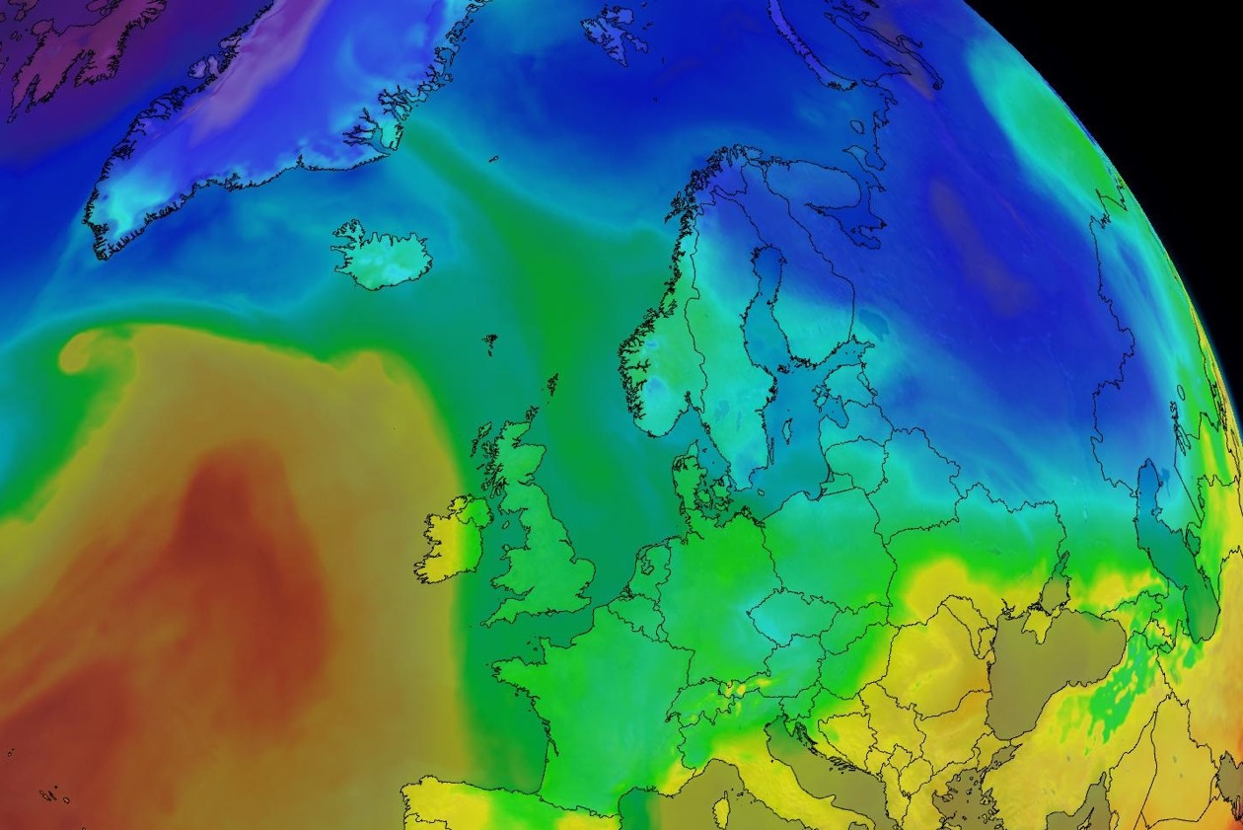
Nuair a choinnicheas na tomadan èadhair bidh iad a’ sabaid airson buaidh fhaighnn. Bidh am fear a bhuannaicheas
a’ stiùireadh na sìde.

Slide 16
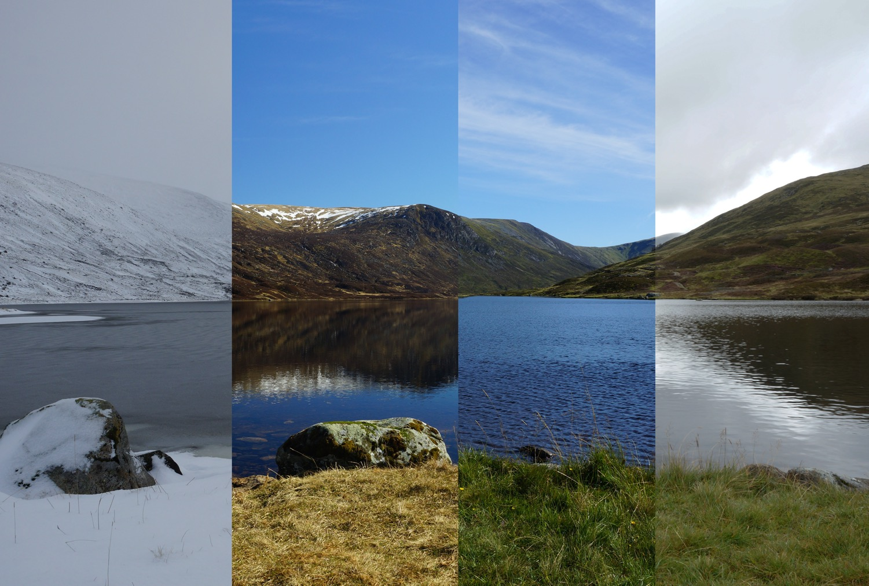
Tha gnàth-shìde eadar-dhealaichte ri sìde.
Tha gnàth-shìde a’ bruidhinn air pàtrain sìde thairis air ùine, mar as trice mu 30 bliadhna.
Tha e ag innse dhuinn cò ris a tha an t-sìde coltach, gu h-àbhaisteach, aig diofar amannan den bhliadhna.

Slide 17
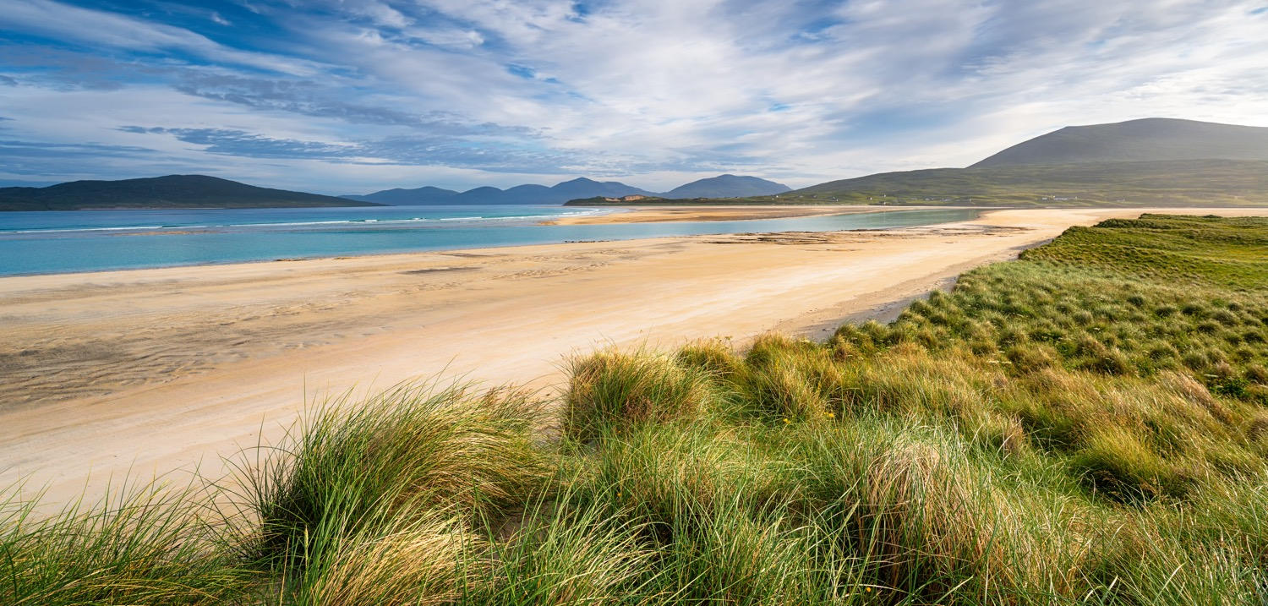
San RA tha gnàth-shìde eadar-mheadhanach againn le ceithir ràithean. Mar as trice, tha na samhraidhean againn blàth agus tha na geamhraidhean againn fionnar.

Slide 18
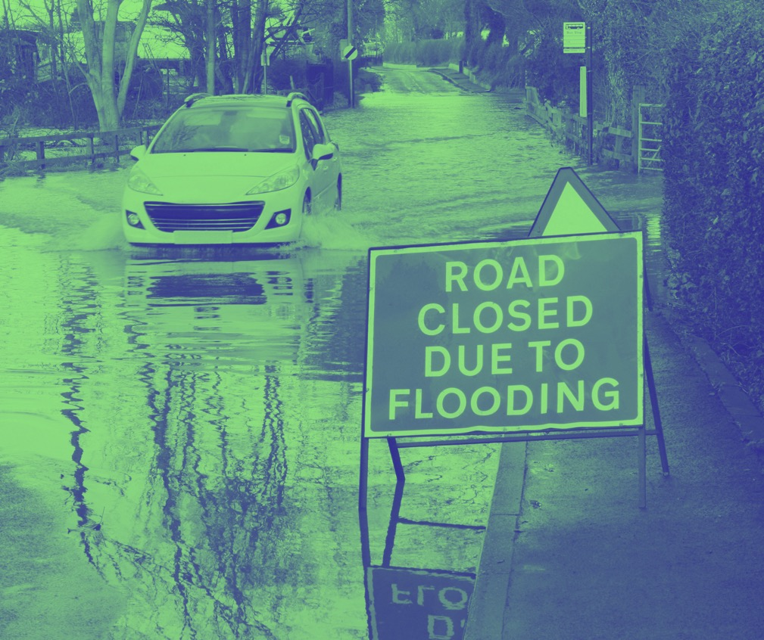
Tha luchd-saidheans, a tha air a bhith a’ sgrùdadh pàtrain sìde thairis air iomadh bliadhna, ag ràdh gu bheil an Talamh a’ blàthachadh agus gu bheil an gnàth-shìde ag atharrachadh.

Slide 19
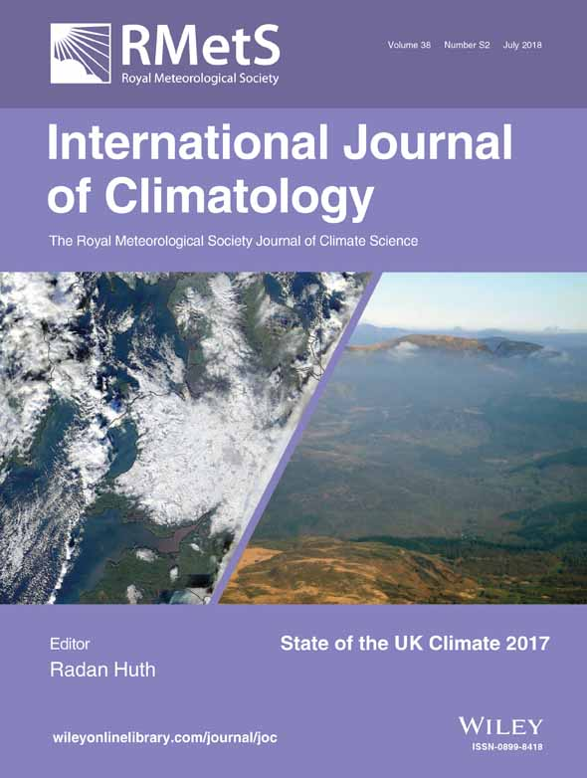
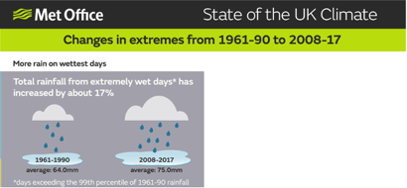
Tha aithisg Staid Gnàth-shìde na RA a’ sealltainn gu bheil sìde na RA a’ fas nas fhliuiche.
Bha an sileadh-uisge a bu mhotha ann an ùineachan còig-latha na b’ àirde eadar 2008-2017 an coimeas ri 1961-1990.
Tha na th’ ann de uisge air lathaichean anabarrach fliuch air a dhol suas, agus tha an àireamh as motha de lathaichean fliuch an dèidh a chèile air a dhol suas cuideachd.

Slide 20
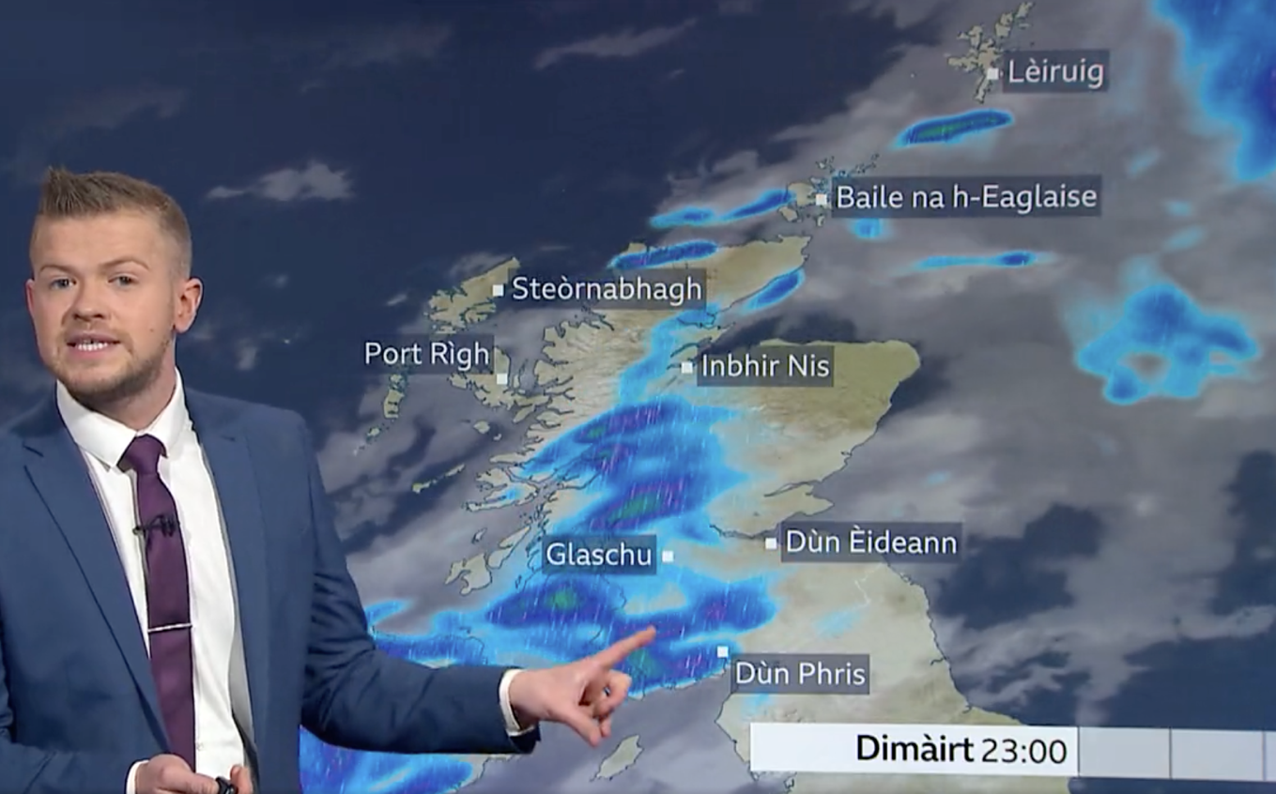
Tha Oifis na Sìde an dùil gun atharraich gnàth-shìde na RA, gum fàs geamhraidhean nas fliche, agus gum fàs samhraidhean nas tioraime.
Bidh na th’ ann de uisge air feadh na dùthcha ag atharrachadh bho sgìre gu sgìre, dìreach mar a tha e an-dràsta.

Slide 21
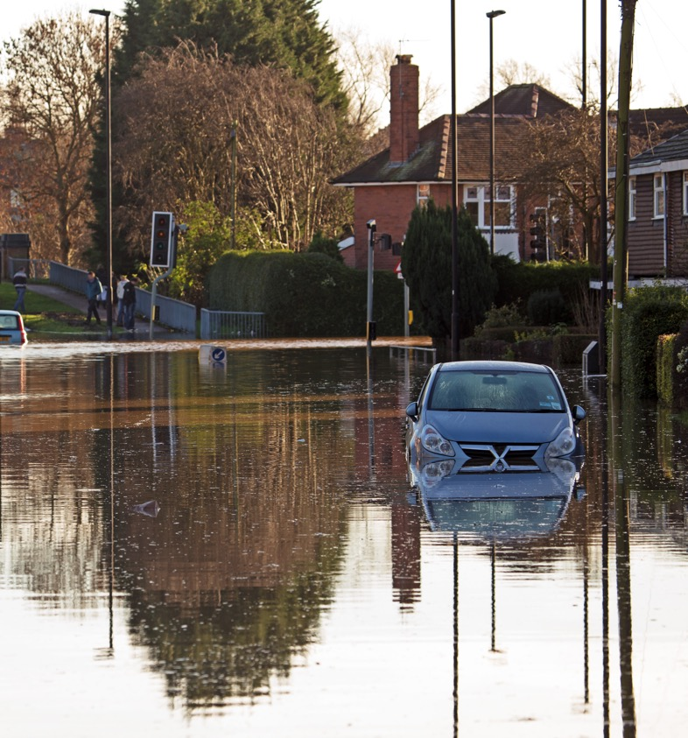
Tha luchd-saidheans ag ràdh gur e blàthachadh na cruinne as coireach ri na
h-atharraichean seo.

Slide 22
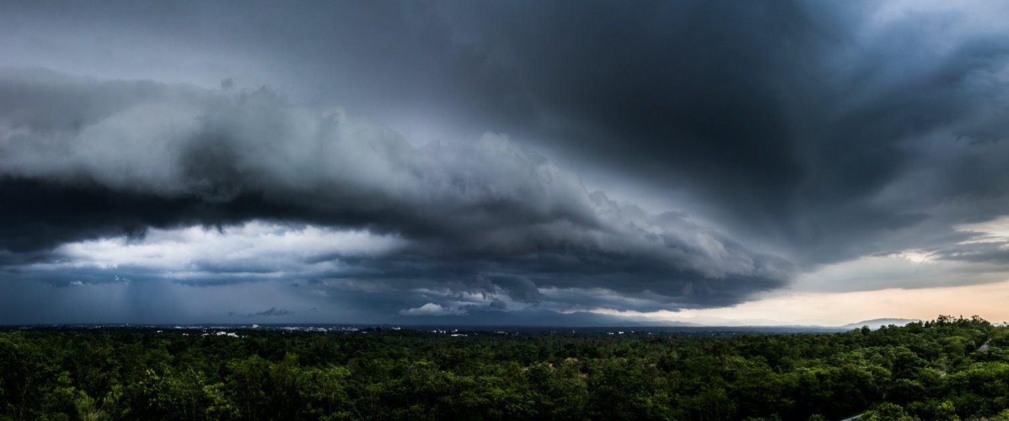
Mar a tha an RA a’ blàthachadh, tha an àile nas blàithe a’ cumail agus an uair sin a’ leigeil às barrachd uisge.

Slide 23
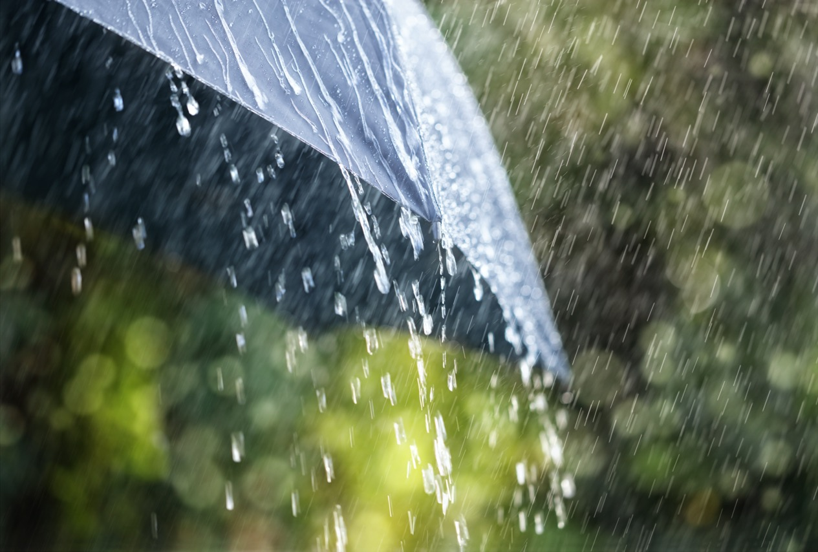
Nuair a tha tòrr uisge a’ sileadh ann an ùine ghoirid tha cunnart nas motha ann bho thuiltean, agus tha fianais ann mu thràth gu bheil sileadh-uisge mòr a’ tachairt nas trice air sgàth atharrachadh na gnàth-shìde.

Slide 24
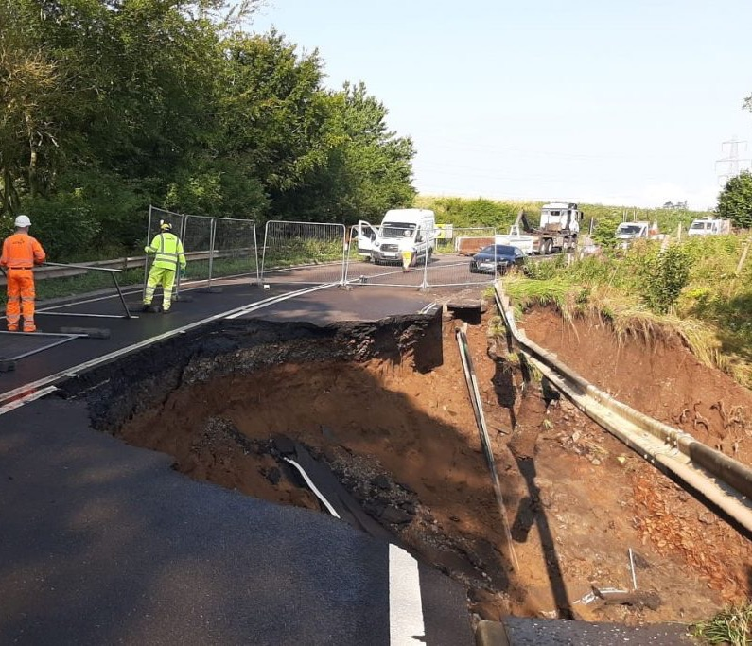
Chan eil tachartasan sìde anabarrach nan rud ùr. Bhiodh iad a’ tachairt gun atharrachadh na gnàth-shìde, ach air sgàth blàthachadh na cruinne tha e nas coltaiche gun tachair iad agus gum bi iad nas miosa.

Slide 25



www.storlann.co.uk
www.gaelic.education

